Slide 1

2024-1 기초 스터디
2. 조건문, 반복문 (연습문제 정답 코드)

Slide 2
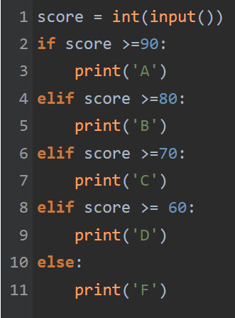
9498 – 시험 성적
https://www.acmicpc.net/problem/9498
점수 별로 구간을 나눠 A, B, C, D, F 를 출력하는 문제입니다. If, elif, else 를 활용하면 됩니다.

Slide 3
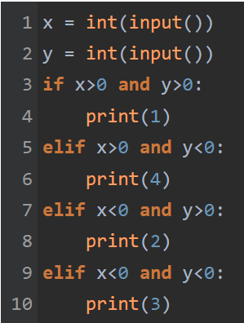
14681 – 사분면 고르기
https://www.acmicpc.net/problem/14681
x, y 좌표의 부호를 통해 사분면을 판단하는 문제입니다. 마찬가지로 if, elif, else 를 쓰면 됩니다.

Slide 4
2884 – 알람 시계
https://www.acmicpc.net/problem/2884
초등학교 때 했던 시간 뺄셈 계산을 구현합니다.
45분보다 작은 분에서 45분을 뺀다면 시를 1 빼서 60분을 가져와야 하는데, 시를 뺄 때도 음수가 되지 않게 주의해야 해요

Slide 5
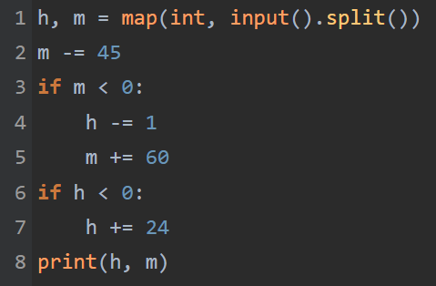
2884 – 알람 시계
https://www.acmicpc.net/problem/2884

Slide 6
2480 – 주사위 세개
https://www.acmicpc.net/problem/2480
문제에서 ~면 상금이 얼마라고 조건을 다 말해줍니다. 이 조건을 그대로 구현하면 돼요

Slide 7
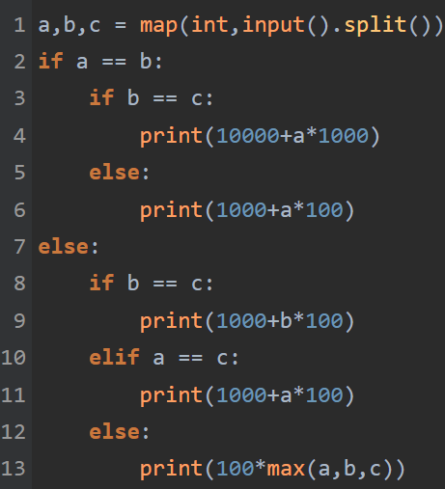
2480 – 주사위 세개
blem/2480

Slide 8
2739 – 구구단
https://www.acmicpc.net/problem/2739
반복문을 사용하여 N단 구구단을 출력합니다.
출력할 때 f-string을 이용하면 더 예쁘게 코딩할 수도 있어요!

Slide 9
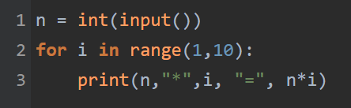
2739 – 구구단
https://www.acmicpc.net/problem/2739
반복문을 사용하여 N단 구구단을 출력합니다.
출력할 때 f-string을 이용하면 더 예쁘게 코딩할 수도 있어요!

Slide 10
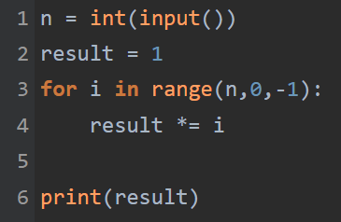
10872 – 팩토리얼
https://www.acmicpc.net/problem/10872
N! 을 반복문으로 계산해봅시다.
곱셈을 반복적으로 하면 돼요!

Slide 11
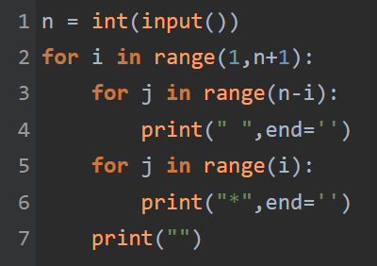
2439 – 별 찍기 - 2
https://www.acmicpc.net/problem/2439
i 번째 줄에는 n-i개의 공백과 i 개의 별이 필요해요

Slide 12
25304 – 영수증
https://www.acmicpc.net/problem/25304
주어진 물건 가격의 합을 영수증 가격과 비교합니다. If 표현식을 활용하면 더 간단히 출력할 수 있어요

Slide 13
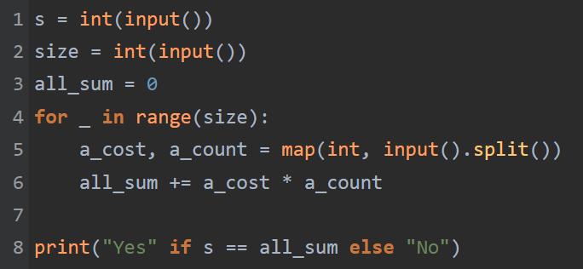
25304 – 영수증
https://www.acmicpc.net/problem/25304

